Slide 1

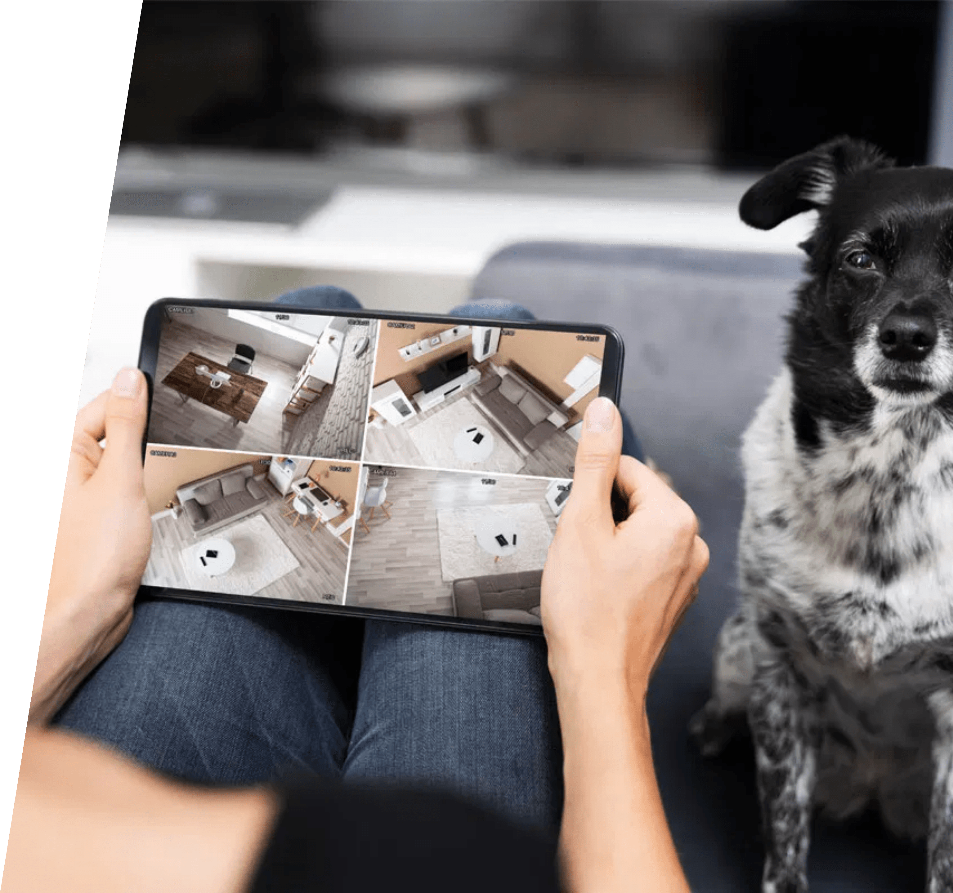
AI大模型赋能 宠物智能管理
从健康监测到智能陪伴的 全方位解决方案
SMART PET CARE SOLUTIONS

Slide 2

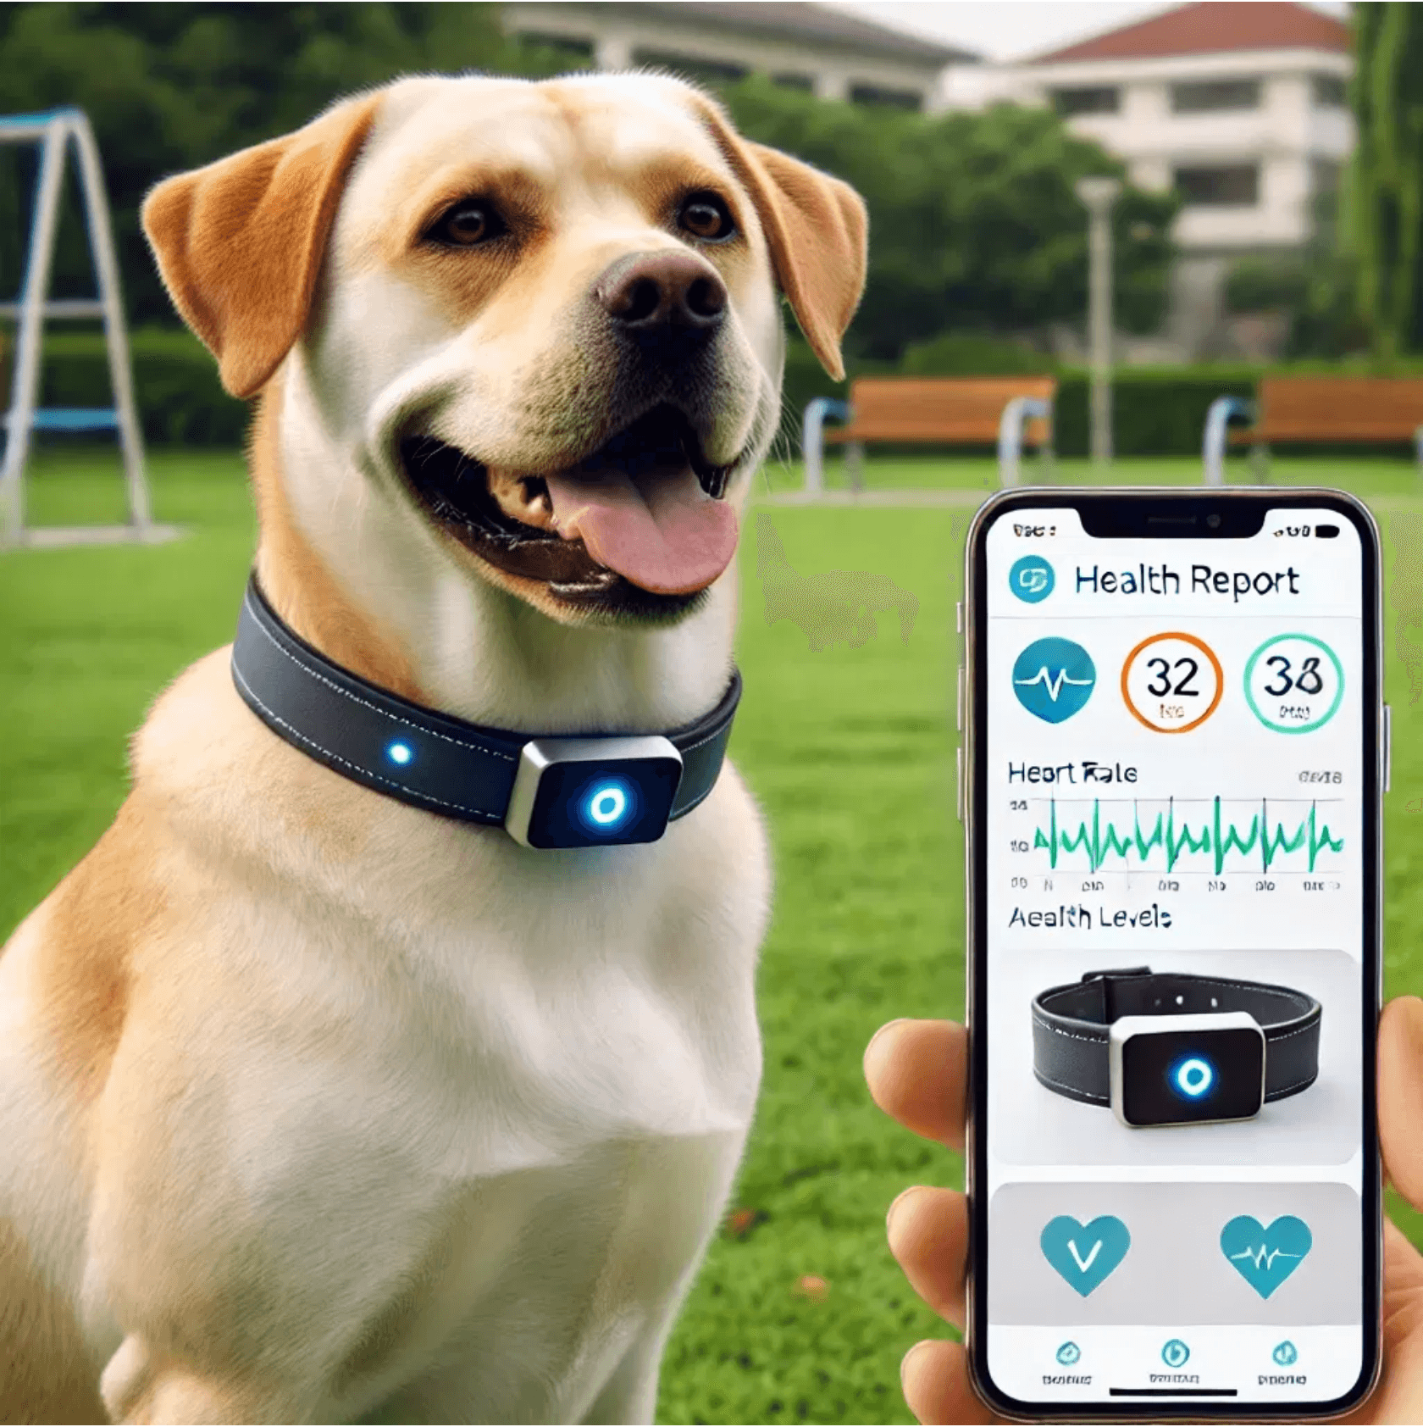



智能宠物管理的新时代已经到来
AI驱动 · 数据赋能 · 精准照护
随着AI大模型技术的成熟，宠物管理正在从传统的人工照料转向智能化、数据驱动的精准管理模式。通过整合多种智能设备与AI算法，我们能够实现对宠物健康状态的实时监测、行为模式的深度分析以及个性化的照护方案。这不仅提升了宠物的生活质量，也大幅降低了主人的照料负担。
实时监测
深度分析
个性化照护

Slide 3


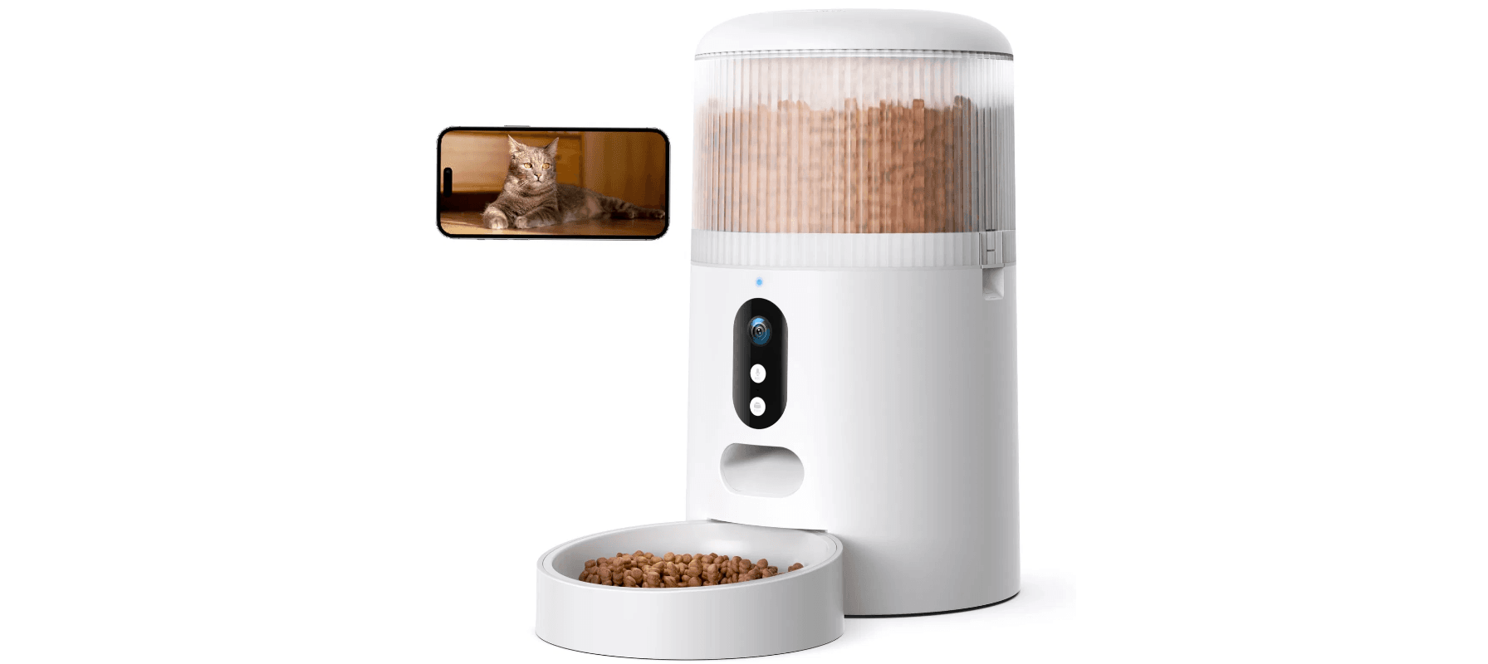


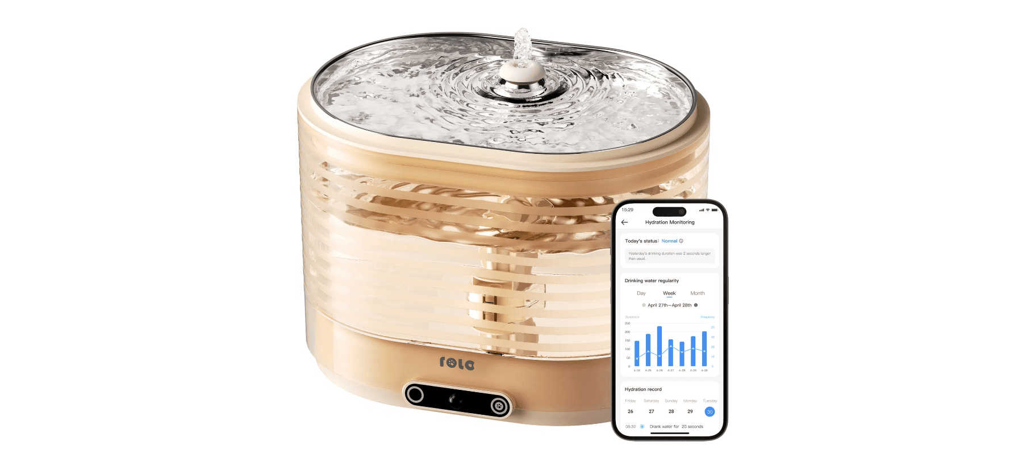


健康诊断：多维数据构建宠物健康画像
整合多源传感器数据，建立全方位健康档案
智能Tag
记录运动轨迹 · 推算运动时长 · 监测睡眠质量
智能喂食器
记录每日喂食量 · 统计进食间隔 · 分析食欲变化
智能猫砂盆
监测排便次数 · 记录排便时间 · 识别异常排泄
智能饮水机
统计饮水总量 · 分析饮水频次 · 预警脱水风险
AI摄像头
分析体态变化 · 监测毛色健康 · 估算体重数据

Slide 4



疾病预警：AI识别健康风险信号
通过机器学习分析异常行为与生理指标，实现早期预警
AI大模型通过对历史数据的深度学习，能够敏锐捕捉宠物的细微变化。当多维数据出现特定组合的异常时，系统会立即发出预警，帮助主人在疾病早期介入。
运动量下降 + 饮水增加
关节炎 / 糖尿病风险
排便异常 + 食欲减退
消化系统疾病
毛色暗淡 + 体重下降
营养不良 / 慢性病
睡眠时间异常增加
疲劳 / 抑郁信号
AI摄像头实时分析宠物行为与状态

Slide 5

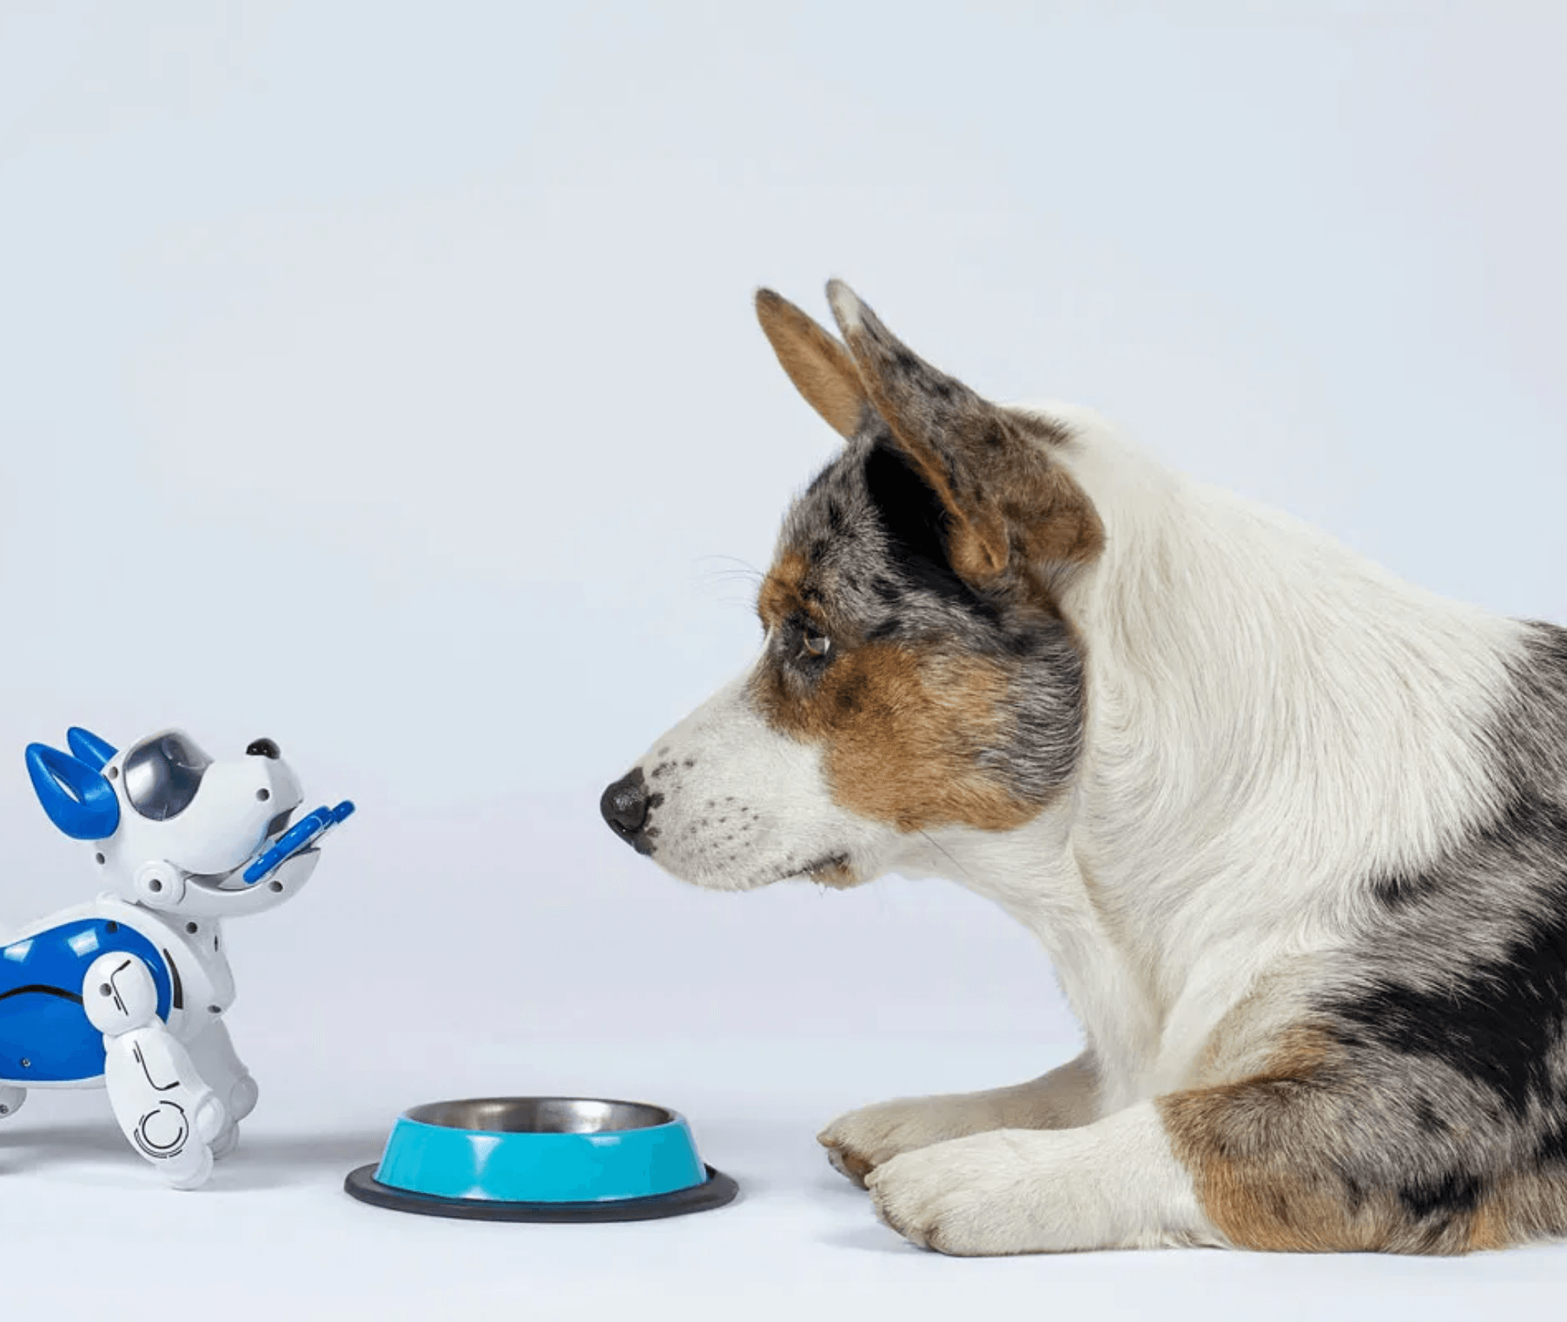




自动陪伴：多模态感知
实时捕捉宠物情绪与行为需求
AI大模型通过整合视觉、听觉及环境传感器数据，构建全天候的感知网络，精准识别宠物的即时状态与潜在需求。
音频检测 (Audio)
实时分析叫声频率与音调变化，区分兴奋、焦虑或痛苦等情绪表达。
视频检测 (Video)
利用计算机视觉捕捉行为模式，识别奔跑、睡眠、破坏等具体动作。
触发机制 (Triggers)
支持主人远程指令介入，或基于时间与环境参数自动触发陪伴模式。

Slide 6









智能陪伴对策——个性化响应宠物需求
基于实时感知的自动化照护方案
针对不同的宠物情绪与需求，AI系统能够提供个性化的应对策略。从安抚情绪到满足生理需求，智能设备实现了全天候的主动式关怀。
情绪 / 需求
AI 感知信号
自动执行对策
无聊 / 焦虑
持续走动、叫声频繁、破坏性行为前兆
启动激光炮逗宠、播放主人声音、开启电视节目
饥饿
在喂食器附近徘徊、特定的乞食叫声
智能喂食器自动放粮、推送进食通知
温度不适
张嘴喘气、躲避阳光、身体蜷缩
联动智能家居调节空调温度、开启空气循环

Slide 7
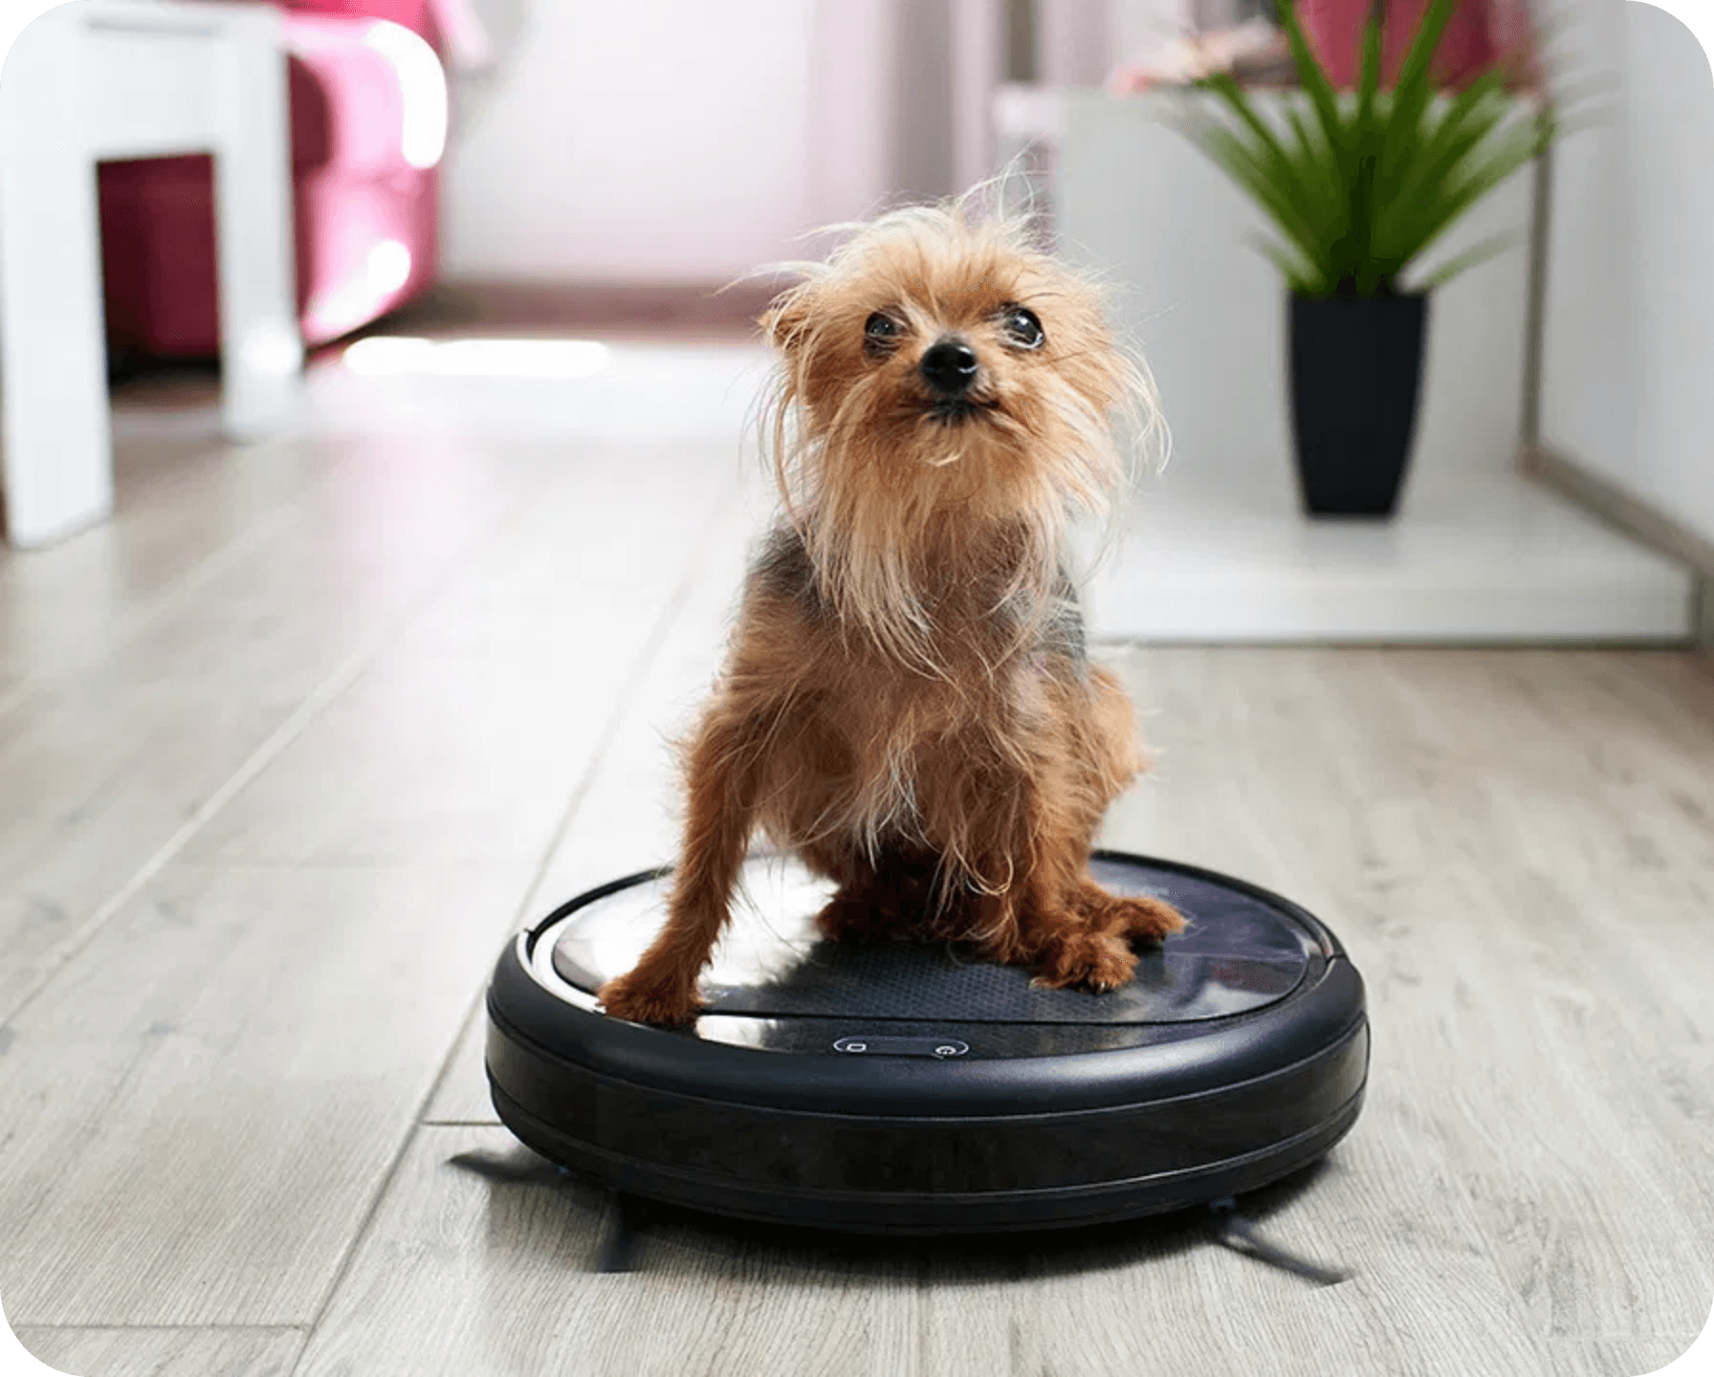






行为分析：智能清洁管理
识别呕吐、排泄异常等行为，联动扫地机器人实现定点清洁
呕吐检测
视觉识别
标记污染区域
扫地机器人定点清洁
异地排泄
位置识别
污染定位
自动清理并除味
毛发掉落
密度检测
识别高频掉毛区
规划高频清扫
猫砂带出
轨迹追踪
识别带砂路径
沿途吸尘清洁
智能联动：发现污染即刻清洁，保持家居卫生

Slide 8
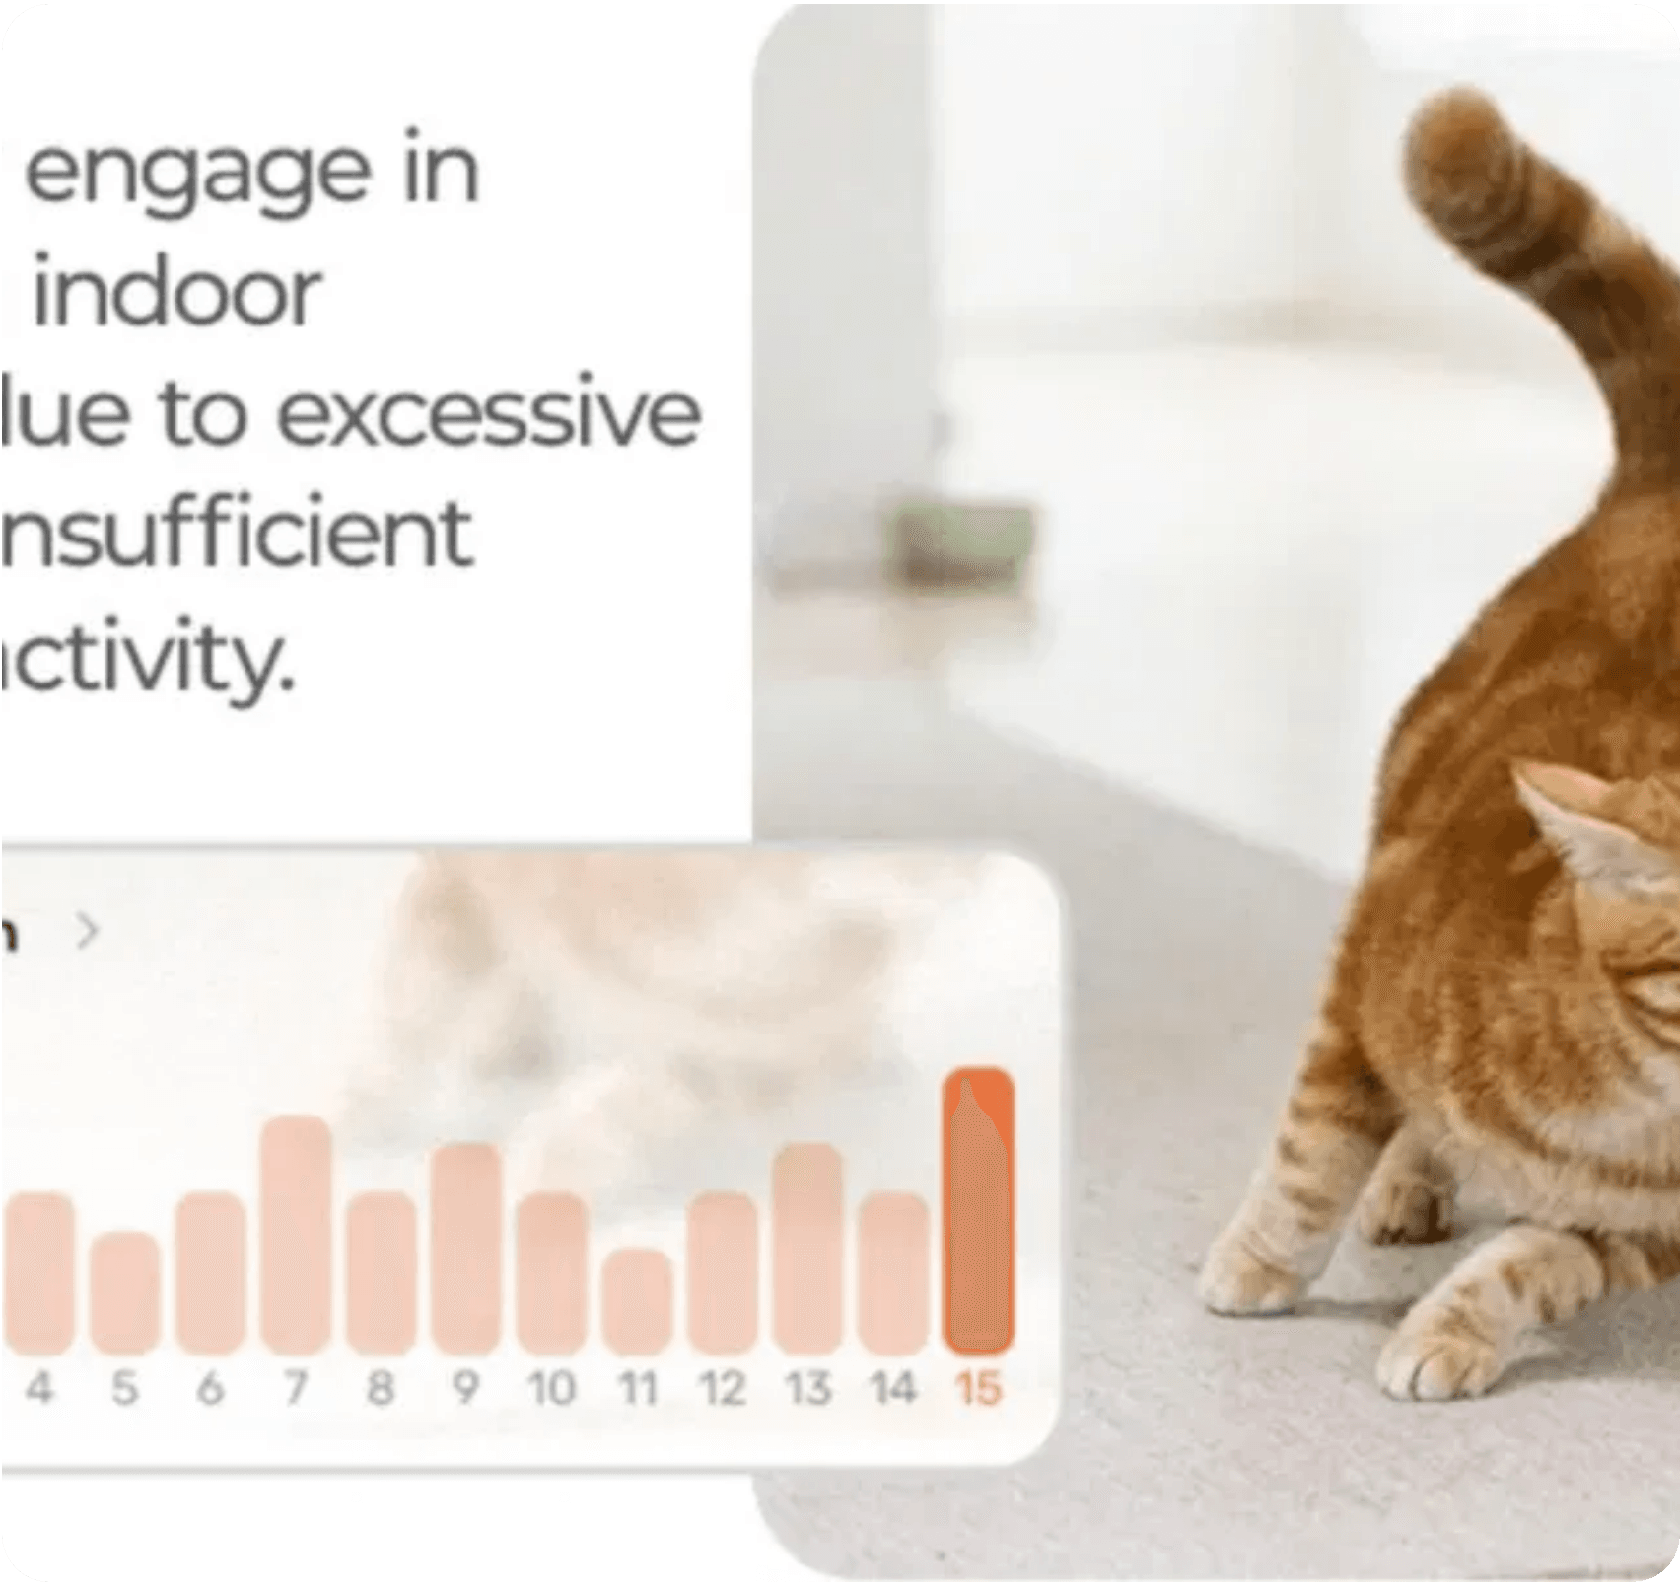



危险行为识别与干预
实时监测与主动防护，全方位保障居家安全
多宠打架
高风险
快速移动 + 攻击性叫声
喷射气雾驱离 / 播放警示音
撕咬电线
触电风险
特定区域行为检测
激光玩具转移注意力
拆家破坏
财产损失
物品异常移动检测
播放主人语音制止
爬高 / 越界
跌落风险
位置异常 / 禁区闯入
声音驱逐 + 远程提醒
自残行为
紧急
AI摄像头实时守护宠物安全
异常重复动作识别
通知主人 + 安抚音乐

Slide 9






日常分享：AI生成宠物精彩瞬间集锦
智能筛选与剪辑，一键生成社交大片
智能捕获
情感识别
精彩筛选
智能剪辑
一键分享
摄像头24小时 记录宠物活动
AI分析表情、动作 与场景氛围
自动识别可爱、 搞笑、温馨片段
根据情感标签 生成主题集锦
生成适合社交媒体 的高质量视频
释放主人时间，记录美好时光
主人无需花费大量时间整理素材，AI自动为您捕捉每一个不可错过的精彩瞬间，让分享变得简单而有趣。

Slide 10
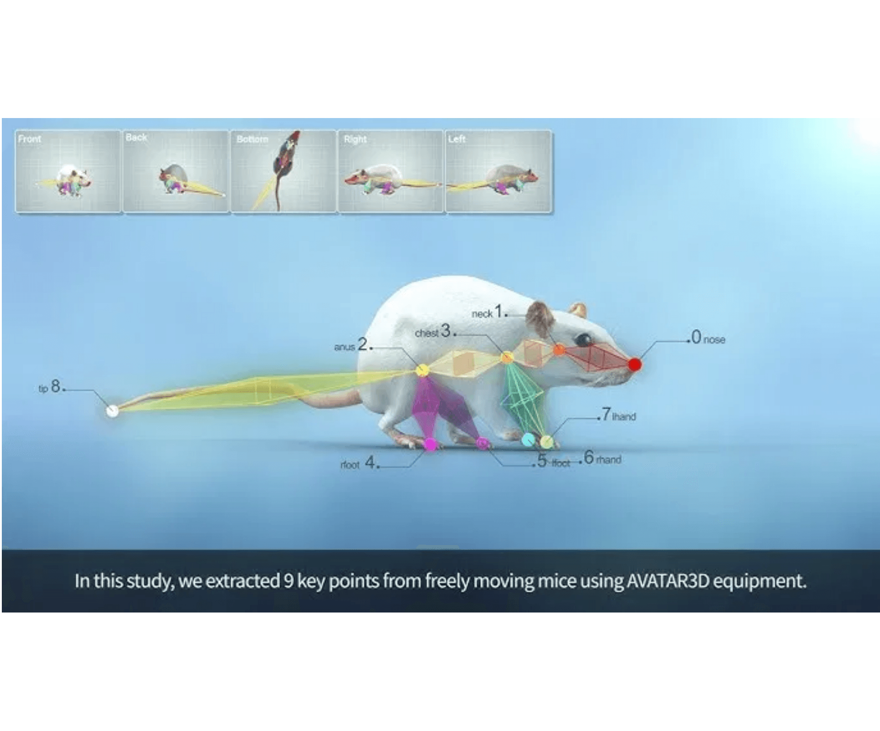




核心技术架构
融合多模态感知、边缘计算与云端大模型，实现端云协同
云端大模型 (Cloud AI)
负责复杂行为预测、健康趋势分析与持续模型训练优化。
深度学习算法 (Deep Learning)
CNN图像识别 + RNN时序分析，精准理解宠物意图。
边缘计算 (Edge Computing)
本地实时处理数据，降低延迟，保障隐私安全。
多模态感知 (Perception)
视觉 + 音频 + 传感器数据融合，全方位采集信息。
基于计算机视觉的动物行为分析模型示意图

Slide 11





展望：人宠共生新未来
AI技术持续深化情感理解与跨物种交流
精准医疗与健康预测
从"生病治疗"转向"预测预防"，基于基因与大数据的个性化健康管理方案。
基于情感计算的深度陪伴
AI将具备更强的情商，能够理解宠物的复杂情绪并提供类人的情感支持。
跨物种交流翻译系统
解码宠物语言，打破人宠沟通障碍，实现真正意义上的双向交流。
智能行为训练教练
"科技让爱更懂你"
AI定制科学的训练计划，辅助主人纠正宠物不良行为，培养良好习惯。

